Slide 1

Kütüphaneler, Vikipedi ve Ötesi
1 ar
23 Mart 2024

Slide 2




Wikimedia
Wikipedia
Vikipedi
Notes:
Kâr amacı gütmeyen bu vakfın amacı wiki teknolojisi ile oluşturulmuş çok dilli ücretsiz eğitim içeriğinin çoğaltılması, yayılmasıdır.

Slide 3









Wikipedia
15 Ocak 2001
Vikipedi’nin Kardeşleri
Vikipedi
Aralık 2002
Wikimedia Vakfı
2003
Notes:
Kâr amacı gütmeyen bu vakfın amacı wiki teknolojisi ile oluşturulmuş çok dilli ücretsiz eğitim içeriğinin çoğaltılması, yayılmasıdır.

Slide 4

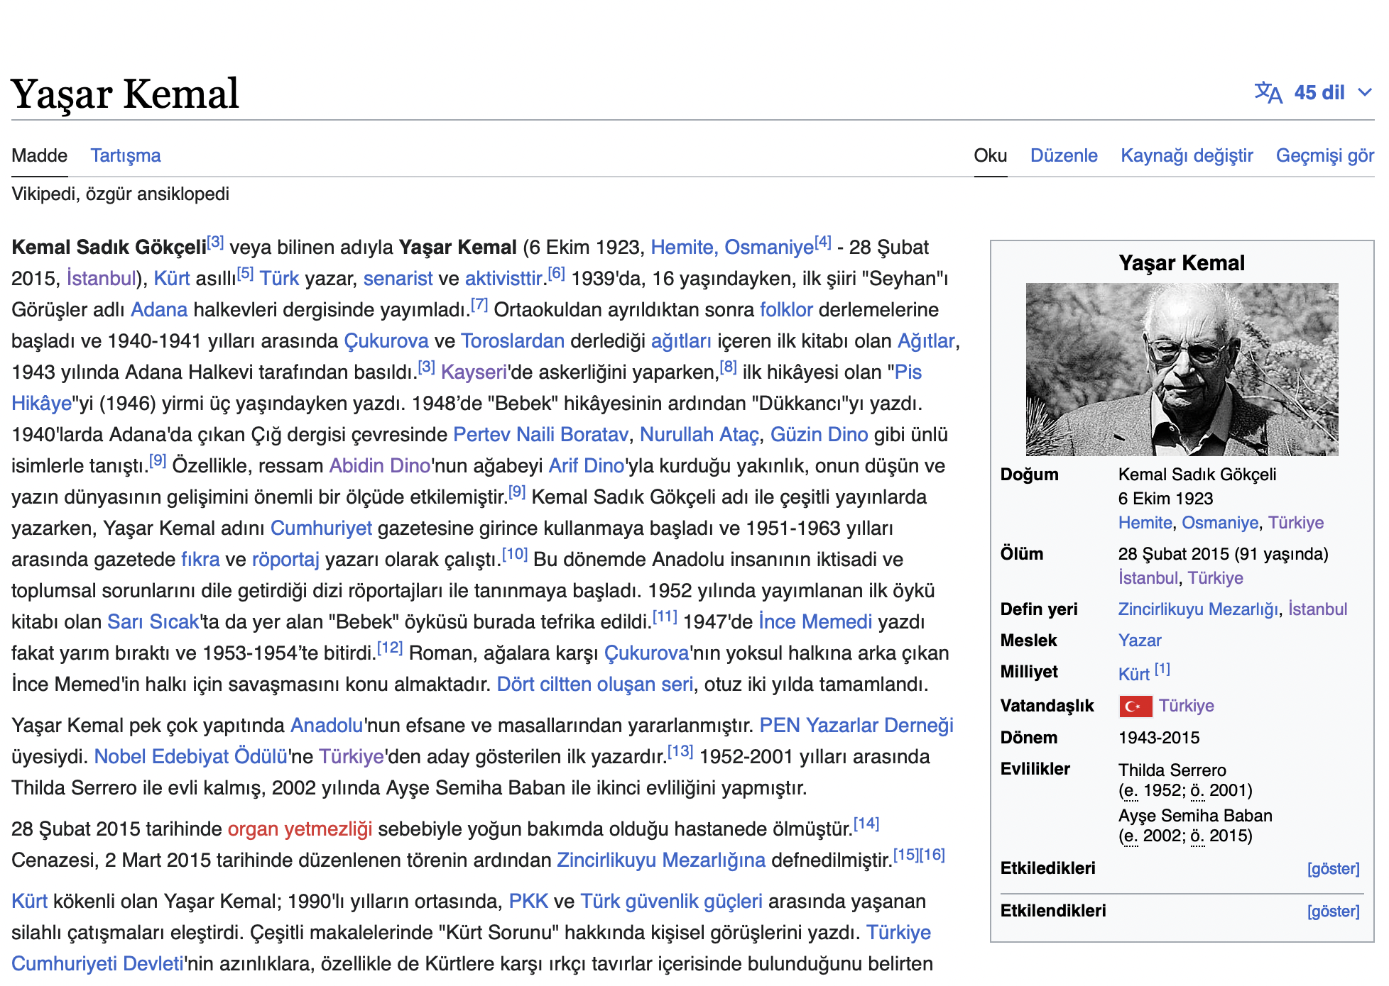
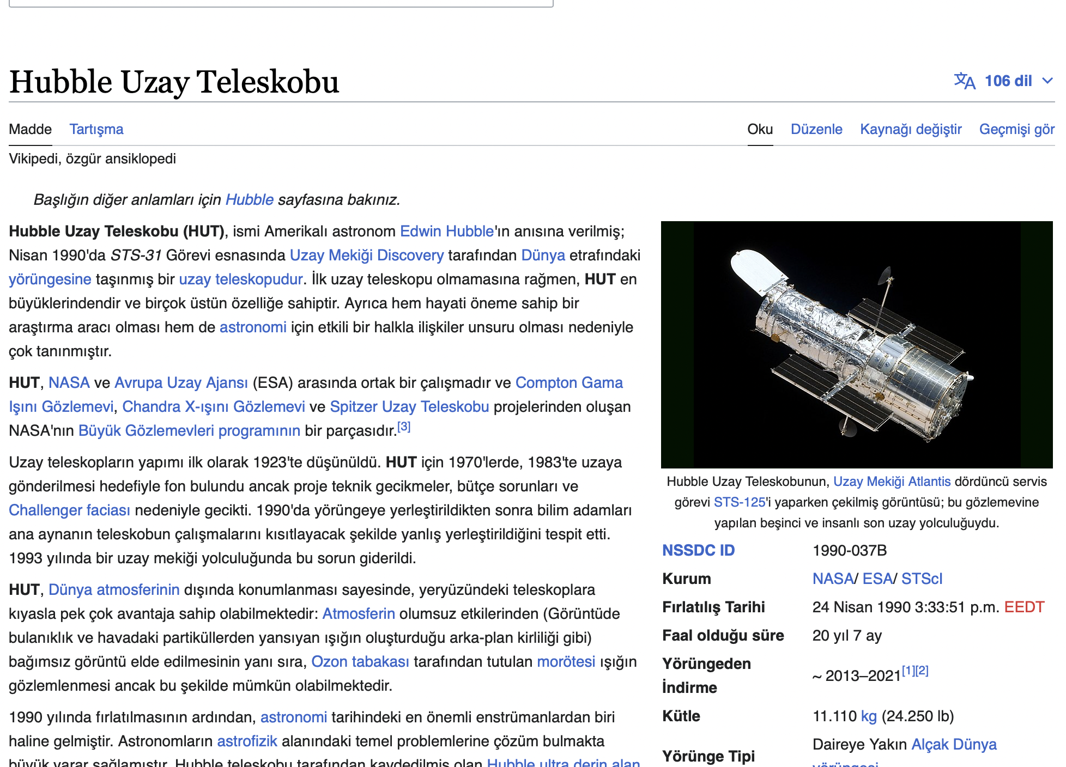
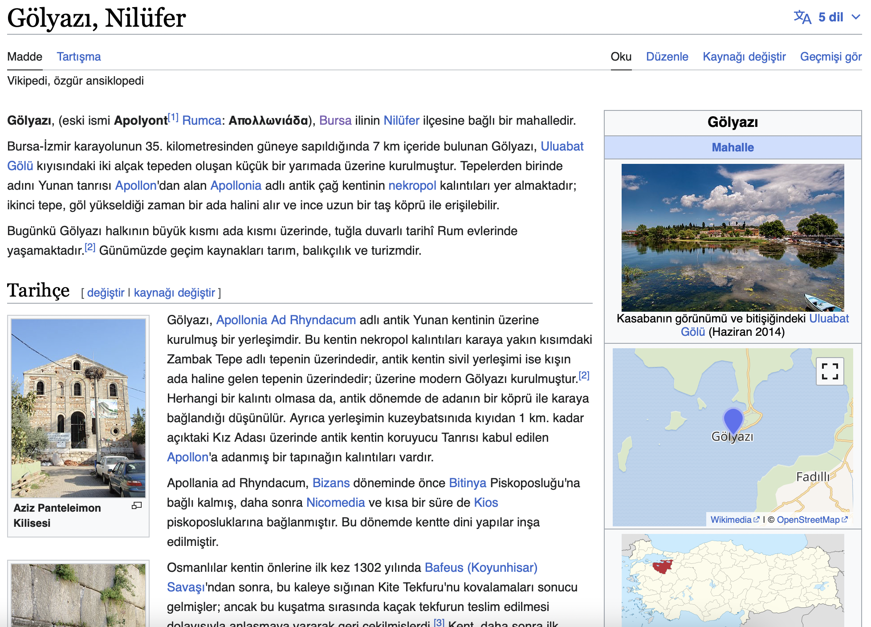
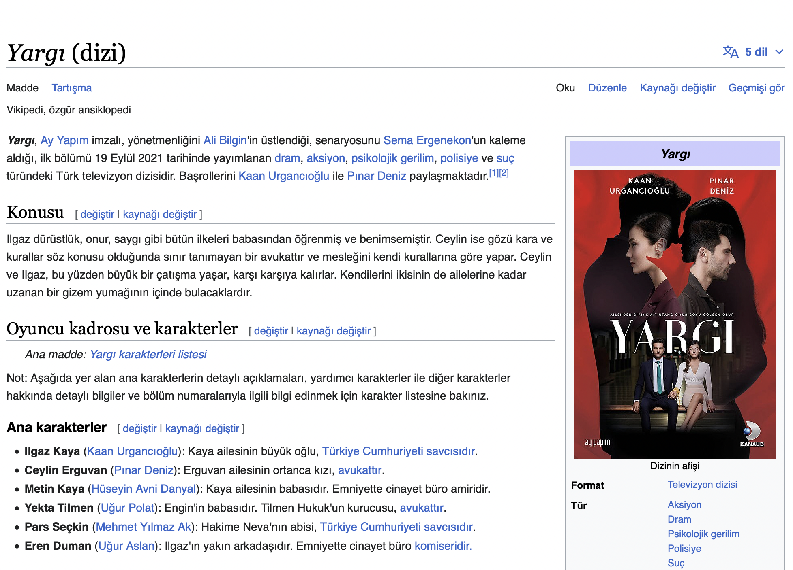
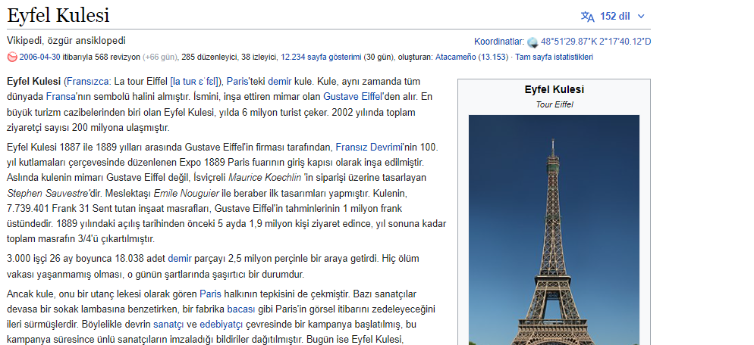
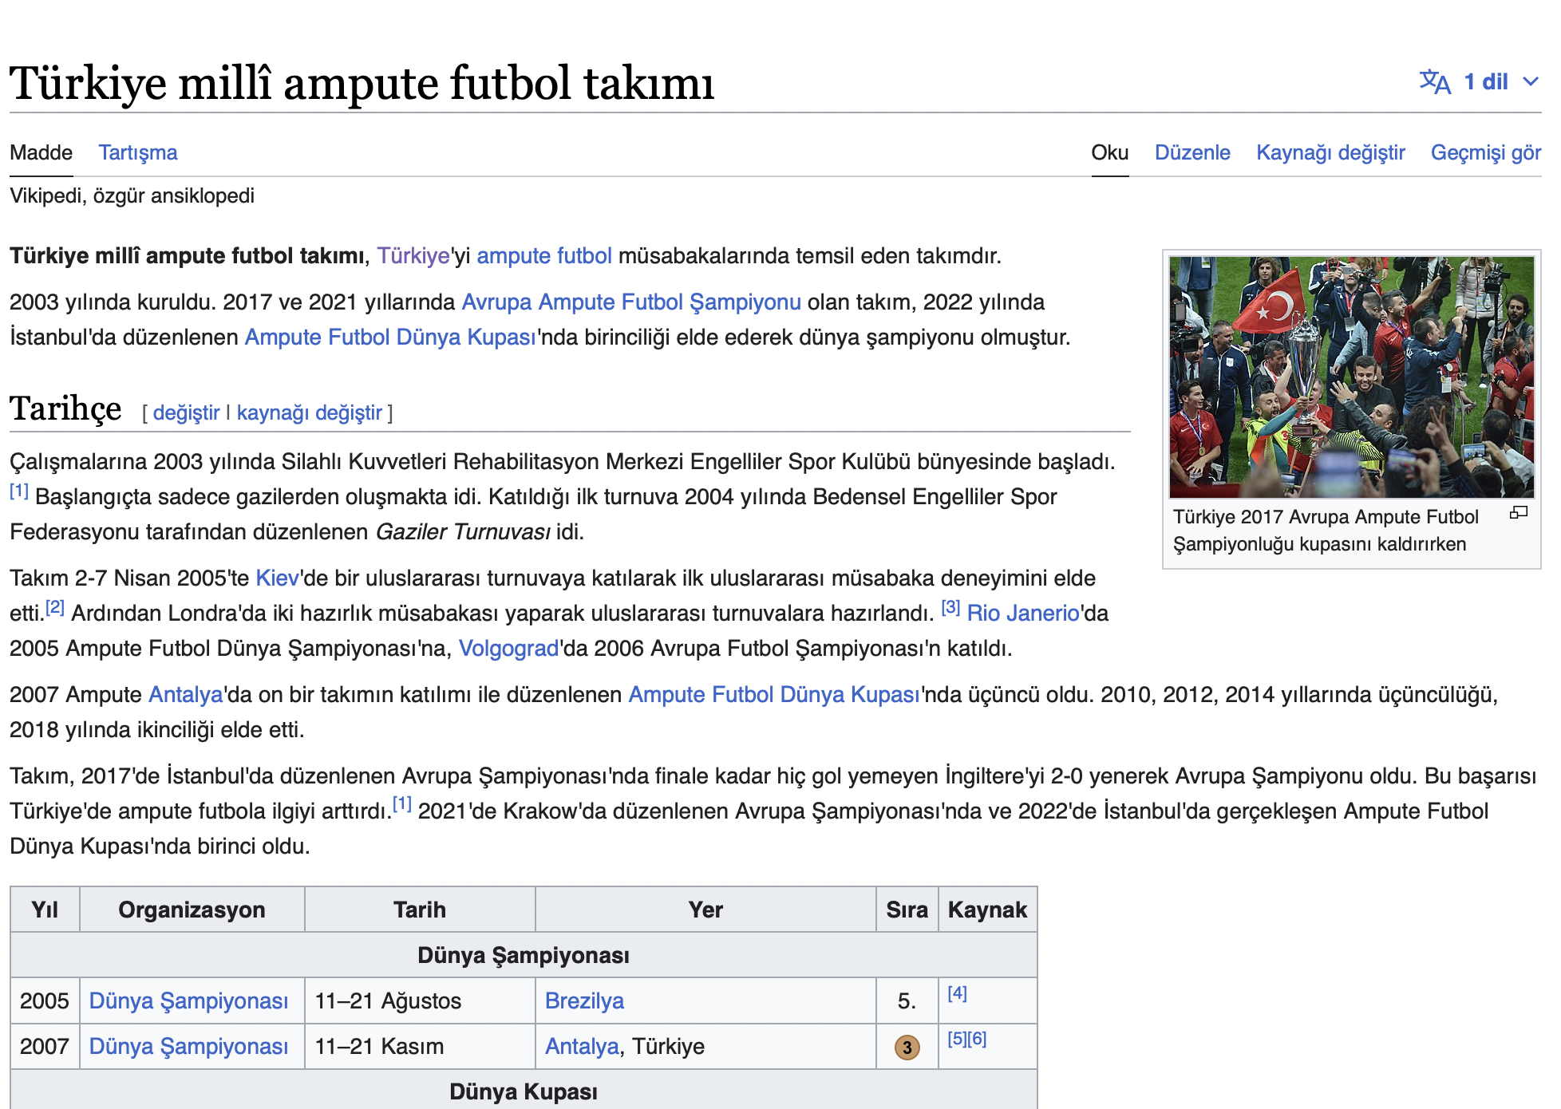
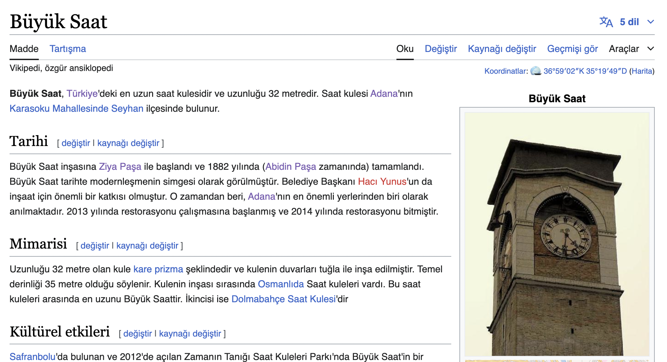
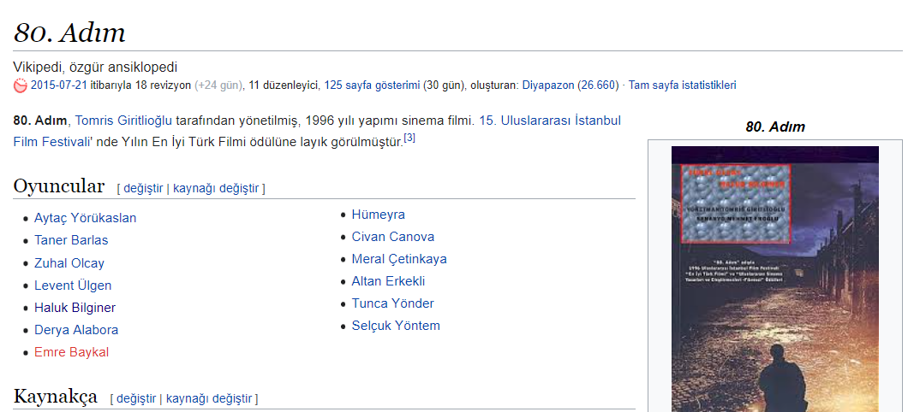
Vikipedi
http://tr.wikipedia.org

Slide 5



Vikipedi’de içerik kimler tarafından, nasıl yaratılır?
İçerik imece usulü ile yaratılır.
Tüm maddeler benim gibi, sizin gibi sıradan insanların ortak çabasıyla yazılır, güncellenir, genişletilip zenginleştirilir.

Slide 7
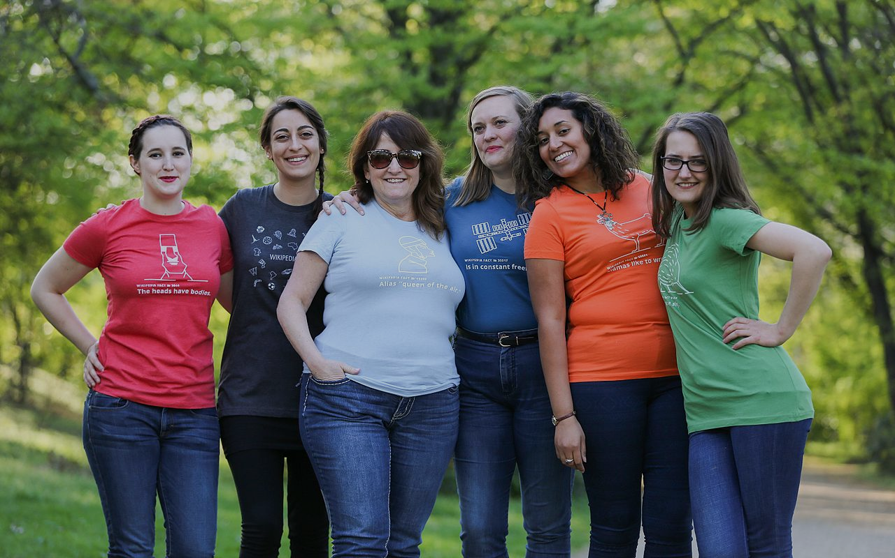
Vikipediye katkı yapan gönüllülere Vikipedist denir.
CC by SA 4.0, Zachary McCune

Slide 8

Pali Dili
Arpitanca
Pensilvanya Almancası
Lezgice
Venedikçe
Haiti Kreyolu
Papiamento
İnari Samice….
Dünyada 326 dilde aktif Vikipedi vardır!
Notes:
Günümüzde 314 farklı dilde Vikipedi dil sürümü var.
Arpitanca, Lezgice, Yoruba dili gibi çoklarının adını bile duymadığı dillerde Vikipedi maddeleri üretiliyor ve okunuyor. En son dil sürümüü, Finlandiya'da 300 kişinin konuştuğu ve 2020'de yayımlanmaya başlayan İnari Samice dili. Günümüzde Vikipedi, İnari Samice gibi tehllike altındaki dilleri yaşatmanın önemi bir yolu olarak görülüyor.

Slide 9
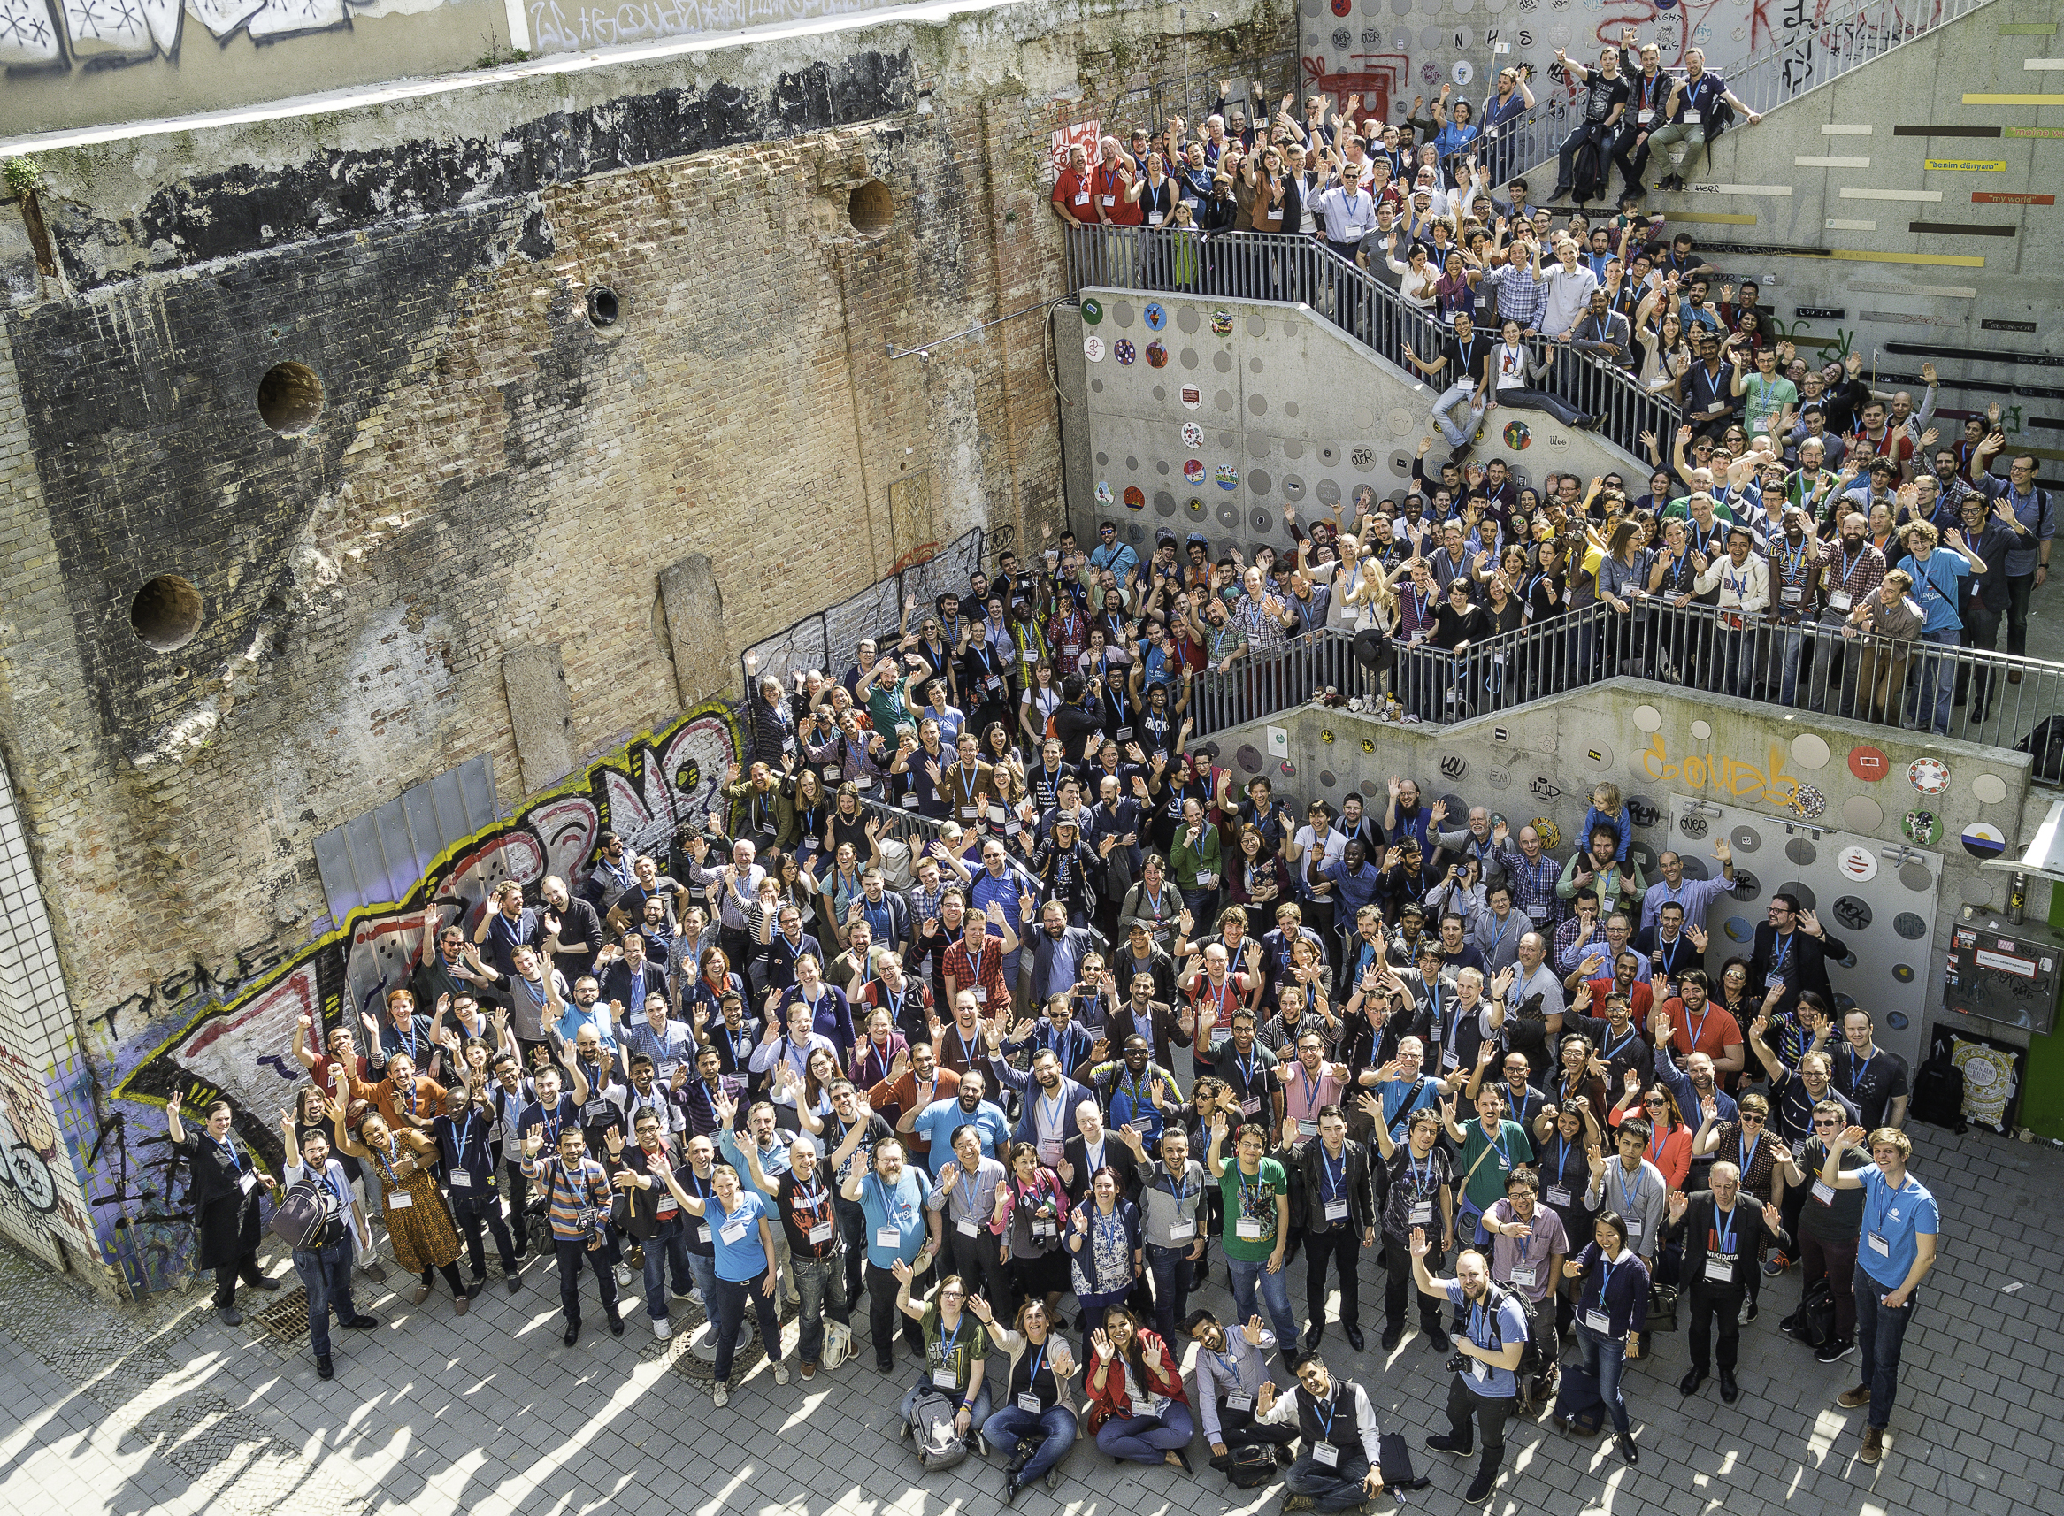
Kimler Vikipedist
olabilir?
...Aramıza hoşgeldiniz!
Artık siz de
bir ansiklopedi
yazarı oldunuz!

Slide 10
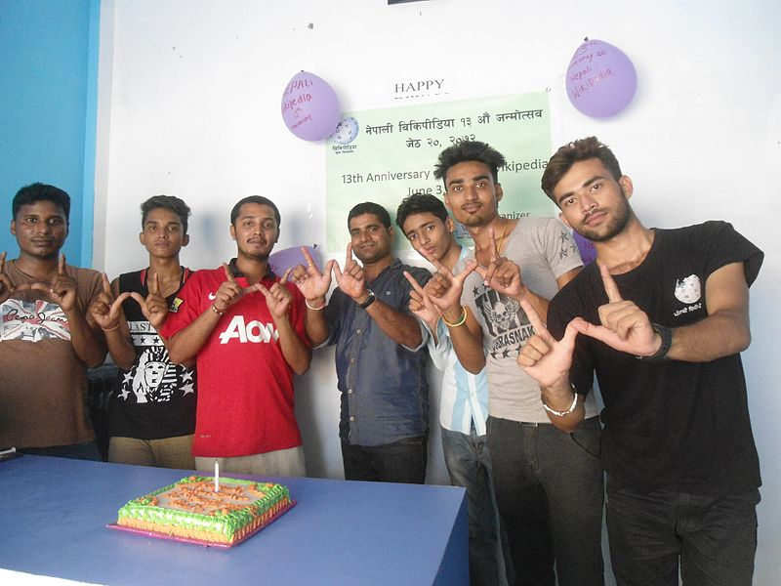
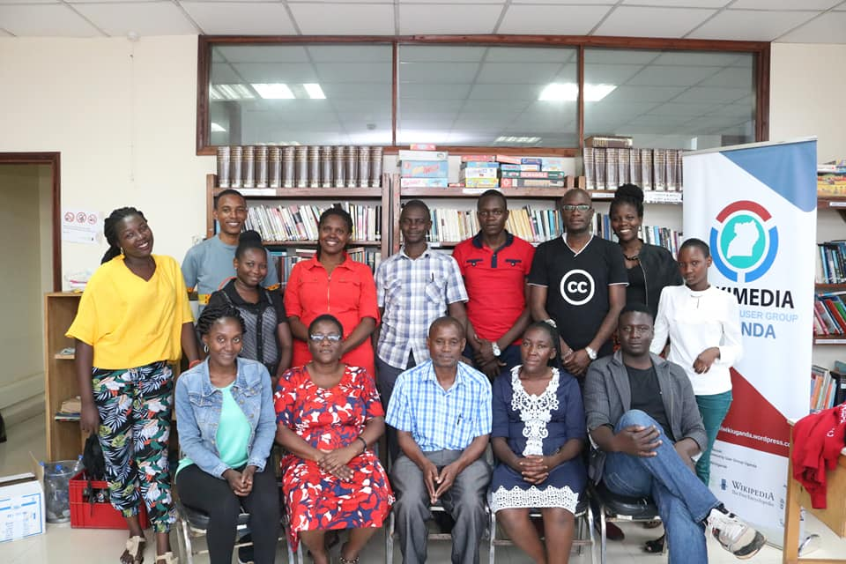
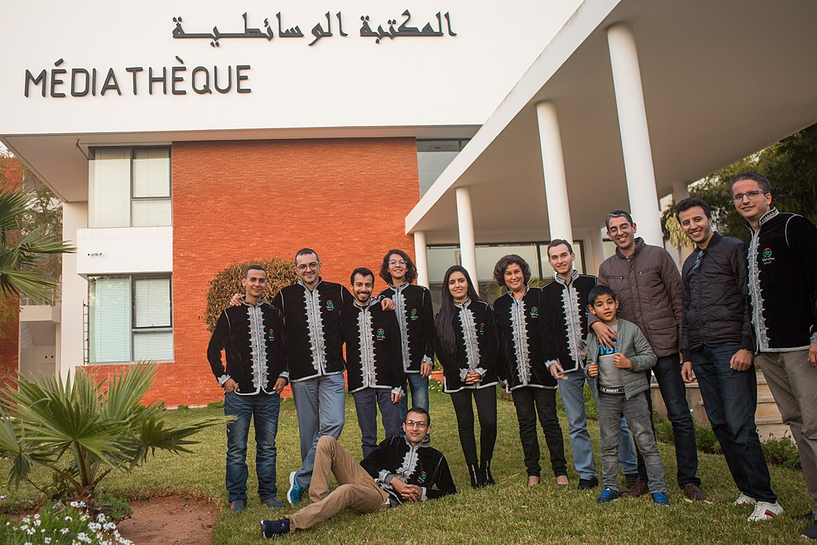
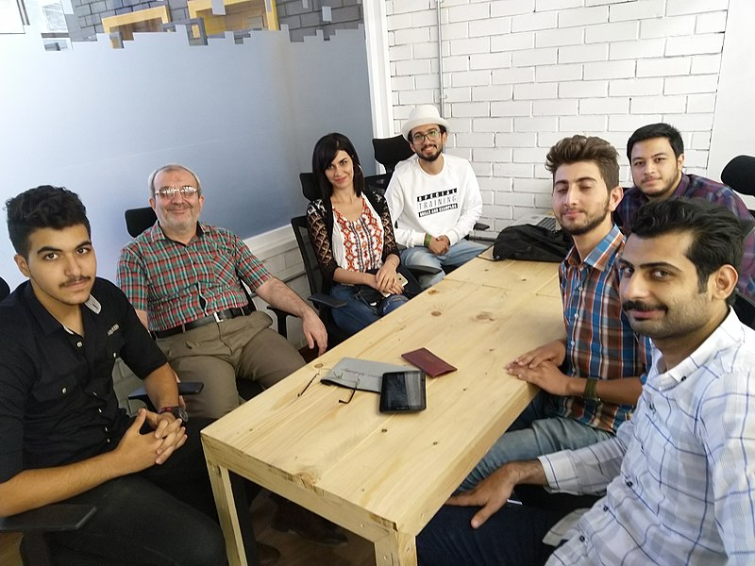
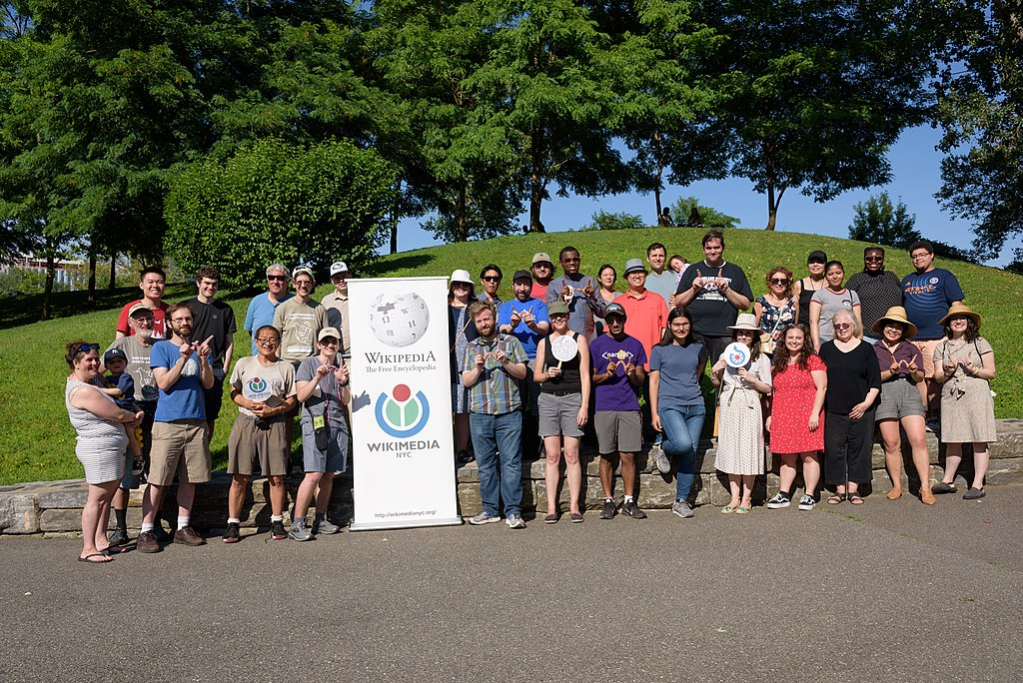
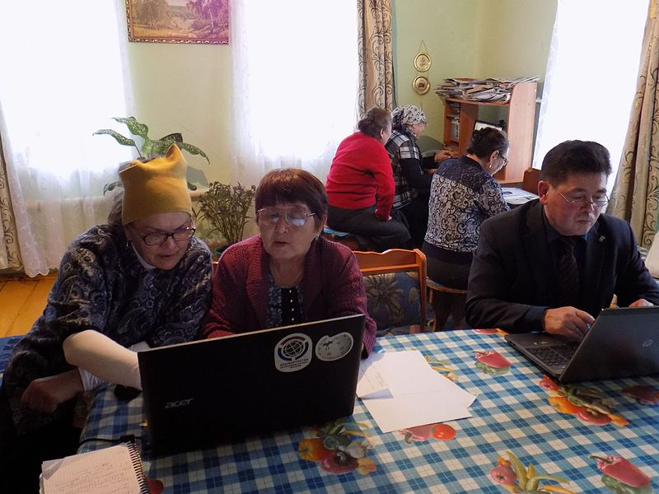
UGANDA
NEPAL
FAS
IRAK
KIRGIZİSTAN
NEW YORK
Notes:
Tüm bu projelerin gönüllüleri dünyanın bir çok yerinde topluluklar kurarak yarışmalar, kurumsal işbirlikleri, eğitim programları düzenliyorlar. Tüm dünyada 180 kadar bölgesel ve tematik topluluk var. Wikimedia Topluluğu Kullanıcı Grubu Türkiye de bunlardan bir tanesi.

Slide 11
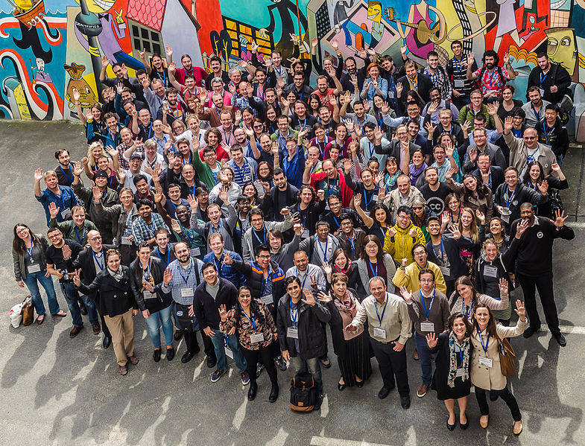

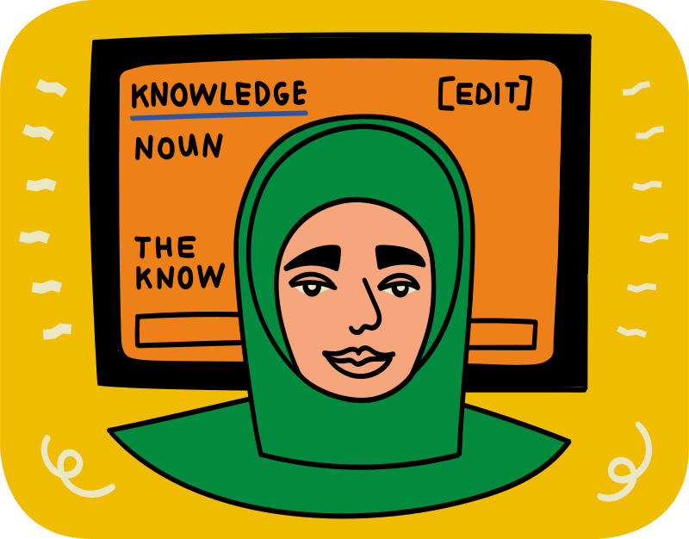

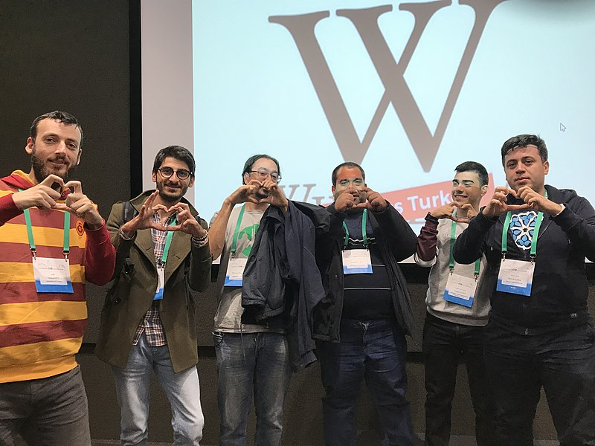


Wikimedia Hareketi
WMF
Wikimania
VikiProje
Notes:
Tüm bu wiki tabanlı sitelerin, Wikimedia Vakfı, Wiki Eğitim Vakfı, Wiki Tıp Projesi Vakfı gibi kurumların, gönüllü toplulukların, düzenlenen etkinliklerin ve paylaşılan ortak değerlerin tamamı Wikimedia Hareketi olarak adlandırılıyor. Wikimedia Hareketi tüm dünyaya serbestçe erişilen, ücretsiz eğitim içeriği sunmak misyonu için çalışan global bir harekettir.

Slide 12


Türkçe Vikipedi’de
2939 aktif kullanıcı
590.503 madde
İngilizce Vikipedi’de
123.383 aktif kullanıcı
6 milyon 570bin madde
Kaynak: https://en.wikipedia.org/wiki/List_of_Wikipedias

Slide 13




Viki Yeryüzünü Seviyor
Şubat 2016

Slide 14
Peki ya kurallar?
“Kurallarımız, sıradan, yardımsever, nazik, düşünceli bir kişinin kuralları gerçekten bilmesine gerek kalmayacak şekilde oluşturulmalıdır. Sadece işe koyulursun, eğlenceli bir şeyler yaparsın ve düşünceli ve kibar olduğun sürece kimse seni rahatsız etmez.”
Jimmy Wales

Slide 15






Kural 1
«Kaynaksız bilgi sahibi olmaktansa, hiç bilgi sahibi olmamak daha iyidir.»

Slide 16



Kural 2
Kopyalamak yok!
Kopyalamak yok!

Slide 17
Kural 3
Konu,
Kendinden bağımsız
Güvenilir
Kayda değerlik kriterlerine uy.
Birden çok
İkincil kaynakta
Önemli bİçimde*
içerik edilmiş mi?

Slide 18



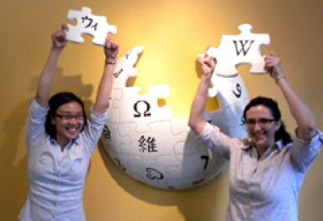

Ben, mükemmel değilim!
Notes:
Bir çok dil sürümünde kadınlar dışında belki başka bazı kimi toplumsal gruplar da göz ardı ediliyor. Onlarla ilgili veya onların ilgi alanına girilen konulara yeterince ya da hiç yer verilmiyor olabilir. Ya da bazı konularda taraflı bir dille bilgi aktarılıyor ve bu sistematik bir biçimde yapılıyor olabilir. Bazı dillerde ne Vikipedi’de ne herhangi bir başka dijital mecrade yayın yapılmıyorVikipedi mükemmel bir bilgi kaynağı değil. Hiç bir zaman da mükemmel olmayacak.
Birincisi; belki şu anda bile birileri kötü niyetle zarar veriyor, vandalizm yapıyor olabilir. Neyse ki bu tür vandallarla mücadele eden gönüllüler var. Zafer mesela çok uğraşır. Bu toplantıdan sonra ilk işi gidip son değişiklikleri kontrol edip vandallıkları kontrol edip silmek olacaktır, biliyorum.
Ama bir de iyi niyetle bilgi paylaşırken farkında olmadan ön yargılarını ya da yararlandığı kaynaklardaki hatalı, ön yargılı bilgileri bu platforma aktarıp o önyargıları, yanlış bilgileri yaygınlaştırma tehlikesi var. bilgiye ulaşmayı kolaylaştırdığı gibi yanlış, taraflı bilgiye ulaşmayı da kolaylaştırma riski var. Cinsiyetçi dilin yansıması gibi toplumdaki eşitsizliklerin, ötekileştirici dilin buraya olduğu gibi yansıması söz konusu.
Bu yüzden vikipedi'ki içeriği hem tüketirken çok bilinçli olmak, eleştirel bir okuyucu olmak; hem de buradaki içerik üretimine katılmak, kendi duyarlıklarımız yansıtmak gerekiyor. Vikipedi mükemmel bir yer değil ama onu çok özel kılan bir özelliği var. Hatayı, eksiği, bilinçli veya bilinçsizce yapılmış önyargılı, tarafsız içerikleri değiştirme, düzeltme fırsatı veriyor her okuyucusuna. Vikipedi'ye güncel, doğru, iyi kaynaklandırılmış bilgiler eklemek, bir çok mecrada hızla yayılan yanlış bilgiyle savaşmak için Vikipedi'yi bir araç olarak kullanma imkan var. Bir çok konuda toplumsal duyarlığı arttırmak için Vikipedi'de o konuda iyi kaynaklandırılmış, herkesin anlayabileceği bir dilde yazılmış içerikler üretip, çok geniş bir kitleye ulaştırmak imkanı var.
Bu yüzden vikipedi'ki içeriği hem tüketirken çok bilinçli olmak, eleştirel bir okuyucu olmak; hem de buradaki içerik üretimine katılmak, kendi duyarlıklarımız yansıtmak gerekiyor. Vikipedi mükemmel bir yer değil ama onu çok özel kılan bir özelliği var. Hatayı, eksiği, bilinçli veya bilinçsizce yapılmış önyargılı, tarafsız içerikleri değiştirme, düzeltme fırsatı veriyor her okuyucusuna. Vikipedi'ye güncel, doğru, iyi kaynaklandırılmış bilgiler eklemek, bir çok mecrada hızla yayılan yanlış bilgiyele savaşmak için Vikipedi'yi bir araç olarak kullanma imkan var. Bir çok konuda toplumsal duyarlığı arttırmak için Vikipedi'de o konuda iyi kaynaklandırılmış, herkesin anlayabileceği bir dilde yazılmış içerikler üretip, çok geniş bir kitleye ulaştırmak imkanı ar.

Slide 19

Vikipedi, ancak insanlar cesur oldukları sürece yaşayacak bir projedir.

Slide 20
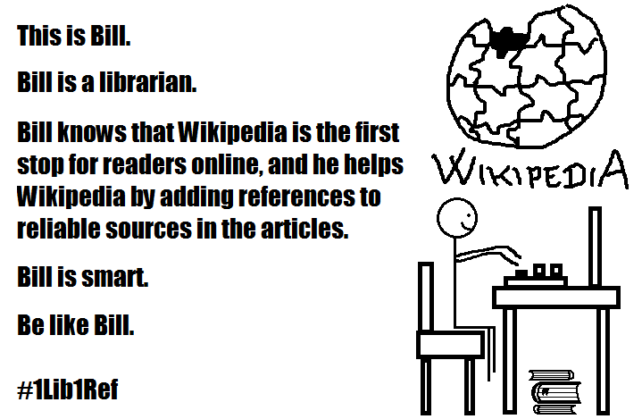


Viki Projeleri ve Kütüphaneler
Vikipedi editörlerine destek
Kütüphanecilerin doğrudan viki projelerine katkı vermesi
Vikipedistler için Madde İstekleri Listeleri, Kaynak Listeleri hazırlamak
Ödüllü madde düzenleme yarışması düzenlemek
1LİB1REF Kampanyası
Notes:
Kurumun kaynaklarını Vikipedi maddelerine eklemek ve/veya kurumun web sitesine Vikipedi maddeleri ekleme.
New York'taki Metropolitan Müzesi Watson Kütüphanesi.
Kütüphane, 1869-1963 arasında yayınlanmış binden fazla Metropolitan Müzesi yayınını dijitalleştirme web sitesinde pdf formatında yayınlamasından sonra kurumda çalışan bir kütüphanecinin 2012'de bir vikipedistler işbirliği ile bu kaynakları ilgili Vikipedi maddelerine kaynak, ek okuma, dış bağlantı olarak eklemesi sonucu kütüphane web sitesinin ziyaretçi sayısı günde 62'den günde 412'ye çıktı. Eklenen linkler Vikipedi maddelerinin kalitesini arttırdı; birçoklarının içindeki eksikliklerin giderilmesi, yanlışların düzeltilmesini sağladı.
1Lib1Ref Kampanyası
2019 yılında "1 Librarian 1 Reference" (1Lib1Ref) Kampanyası kapsamında kütüphaneciler Vikipedi'nin 50 dil sürümüne katkı verdi, 13 binden fazla düzenleme yapıldı, 4 milyondan fazla kelime eklendi. Katılımcıların yarısından çoğunun Vikipedi'ye ilk katkı verme deneyimi idi.

Slide 21
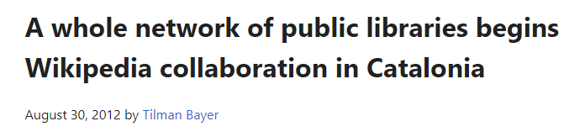
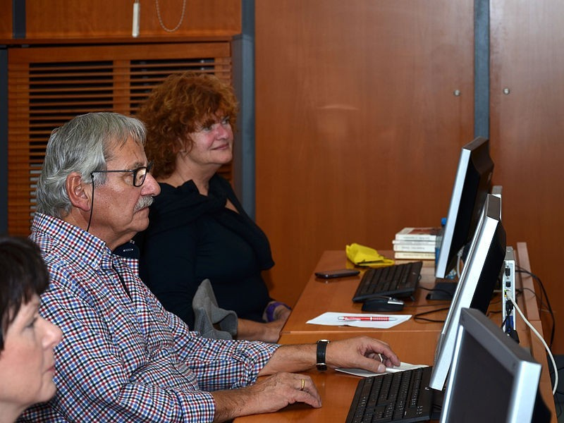
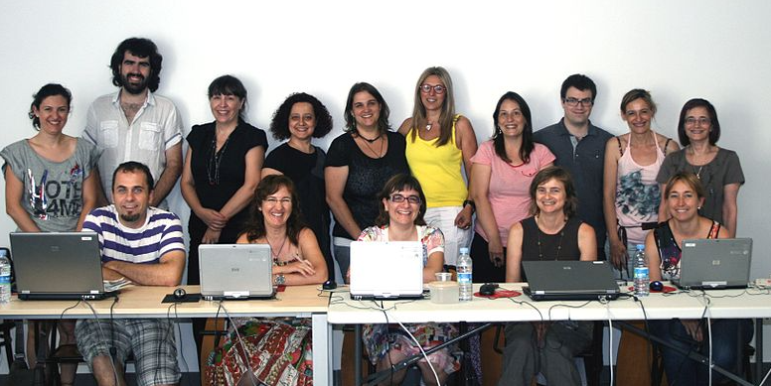
Viki Projeleri ve Kütüphaneler
Bilgi okuryazarlığını geliştirmede viki projelerinden yararlanma
Çekya kütüphanelerinde Emekliler Vikipedi’yi Yazıyor
Notes:
Kütüphane okurlarını ve yerel vikipedistleri davet ederek, vikipedi'nin az bilinen yönleri (tartışma sayfalarını, maddenin geçmişini inceleme) ya da VikiSöz, Vikisözlük gibi projelerden yararlanıp katkı vermek konusunda oturumlar düzenleme.
Çekya'da "Emekliler Vikipedi'yi Yazıyor" adlı proje kapsamında kütüphanelerde düzenli Vikipedi atölye çalışmaları yapılıyor, üst yaş grubundan kütüphane okurlarının dijital becerilerini geliştirmeleri, genellikle emekli akademisyenlerin rehberliğinde içerik geliştirerek Vikipedi'ye katkıları sağlanıyor.
Katalonya'da Katalonya Kütüphaneler Ağı üyesi kütüphanelerde ziyarete gelen okul gruplarına kütüphaneyi nasıl kullanacaklarına dair temel eğitimin bir parçası olarak öğrencilere araştırdıkları konuda Vikipedi'de nasıl ön-araştırma yapacakları da gösteriliyor.

Slide 22
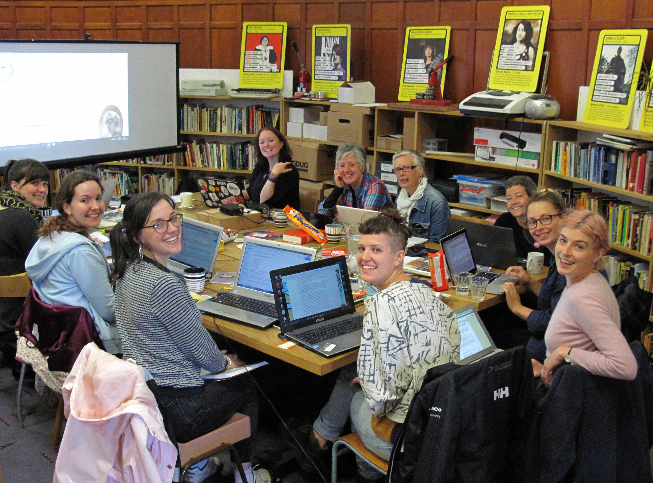
Viki Projeleri ve Kütüphaneler
Kütüphanelerde etkinlikler düzenleme
Kütüphane öncülüğünde Tematik Yerel Vikimaratonlar
Kütüphanedeki etkinliklerin tamamlayıcısı atölye çalışmaları
Kütüphane mekanını viki etkinlikleri için kullanma
Notes:
Tematik vikimaratonlar düzenleme: Vikipedi bilgi eksikliği olan bir konuda, kütüphanenin okurlarıyla, o konu ile ilgil bir meslek örgütünden ya da sivil toplum örgütünden katılımcılarla veya o alanda eğitim alan bir öğrenci topluluğu ile deneyimli vikipedi editörlerini birlikte çalışmak üzere buluşturma (örneğin kütüphanenin bulunduğu yörenin kültürel anıtları, yerel tanınmış kimselere ilişkin Vikipedi maddeleri oluşturmak üzere belediye işbirliğinde düzenlenen Vikimaratonlar);
Kütüphanedeki etkinlikleri tamamlama: Kütüphanede düzenlenen okuma kulübü, söyleşi, dinleti gibi etkinliklerin tamamlayıcısı olarak wiki etkinlikleri düzenleme (örneğin kitabı okunan yazarın veya okunan romanın Vikipedi sayfasının geliştirilmesi, söyleşide ele alınan konu, çalınan eserler konusunda Vikipedi'de bilgi eksikleri var mı kontrol etme ve giderme ile ilgili atölyeler)
Mekanı kullanma: Viki Anıtları Seviyor, Viki Folkloru Seviyor, Art&Feminism gibi Vikipedi topluluğu etkinlikleri için ev sahipliği yapma.

Slide 23

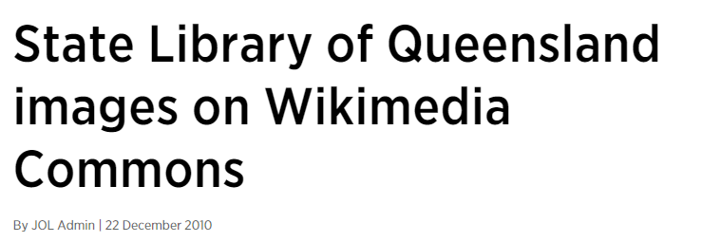
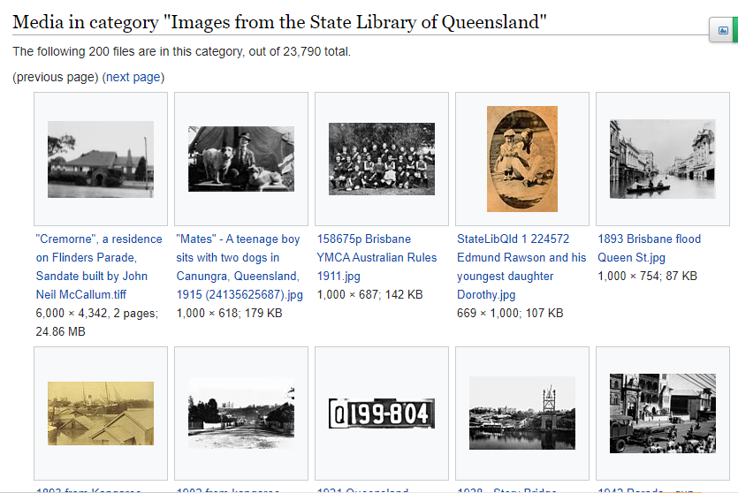

Viki Projeleri ve Kütüphaneler
Viki projelerine dijital bağışlar
Notes:
2010'da Avustralya'da Qenssland Devlet Kütüphanesi kamu malı niteliğindeki eski fotoğrafı -bir bot yardımıyla - Wikimedia Commons'a yükledi. Bunların kategorilendirilmesi, açıklamalardaki yazım hatalarının ve metaverideki diğer eksiklerin giderilmesi, koordinat eklenmesi ve tabi ki viki projelerindeki uygun sayfalara yerleştirilmesi Vikipedistler tarafından yapıldı. Link
Kütüphanede gerçekleştirilen etkinliklerin kaydının katılımcılardan gerekli izinler alınarak viki projelerine yüklenmesi

Slide 24
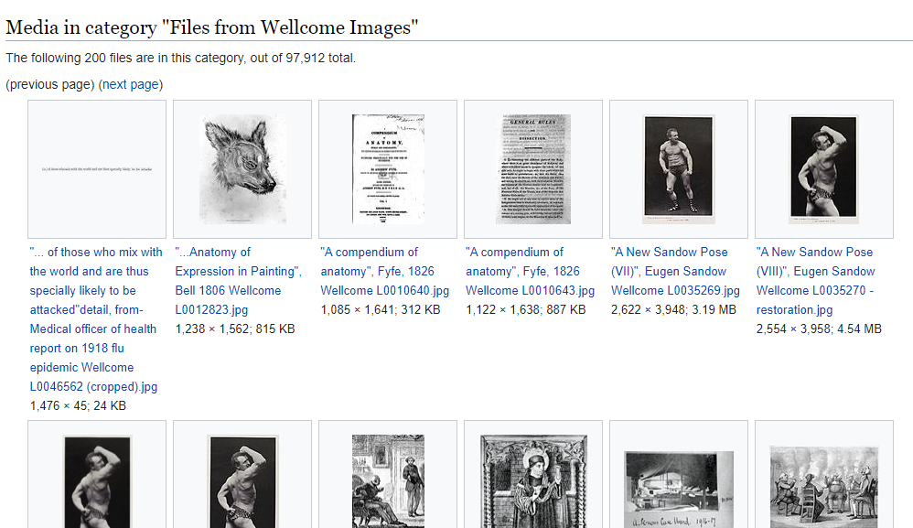
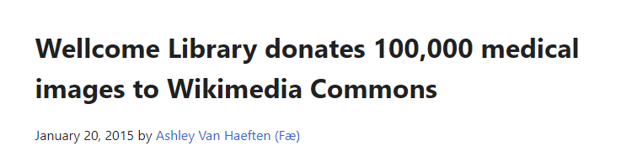
Viki Projeleri ve Kütüphaneler
Vikiprojelerine dijital bağışlar
Notes:
Londra’daki Wellcome Kütüphanesi 2015’te arşivindeki 100bin görseli commons’a sanat tarihi ve tıp konulu maddelerde, biyografilerde kullanılmak üzere yükledi. Zaten sitesinde bulunan ancak ticari kullanıma izini verilmemş olan bu görselleri CC-BY lisansı ile wikimedia’ya bağışladı

Slide 25

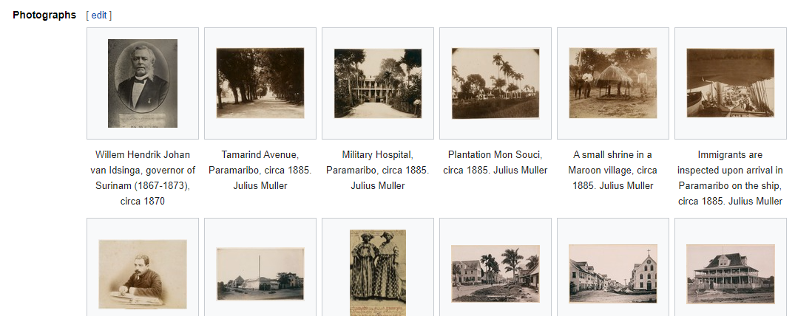
Viki Projeleri ve Kütüphaneler
Vikiprojelerine dijital bağışlar
Notes:
2016 Almanya’da Leiden üniversite kütüphanesi tarih maddelerinde kullanılabilecek nitelikte Uzakdoğu’ya ait 3000 eski fotoğrafı yüklemesi.

Slide 26
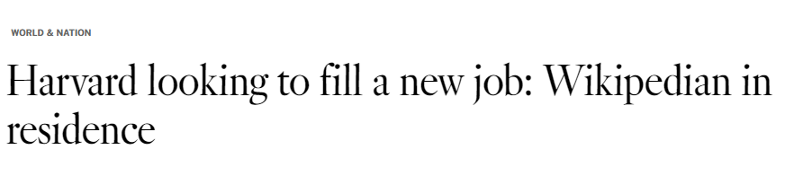
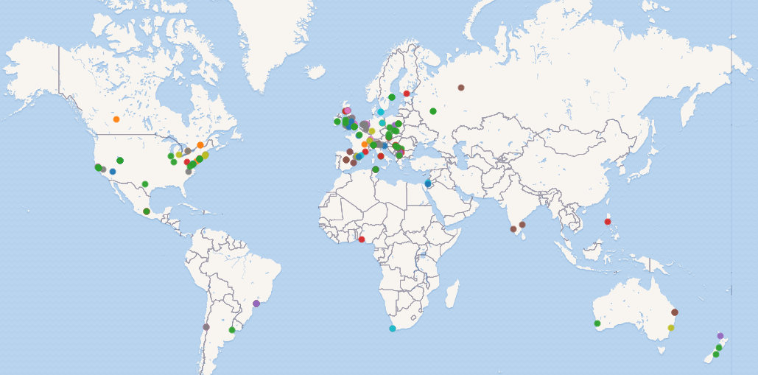

Viki Projeleri ve Kütüphaneler
«Wikipedian in Residence»
Görev tanımı: Viki projelerine kurumun misyonuna uygun katkı sağlamak üzere çalışmalar yapmak

Slide 27


Teşekkürler,
İyi vikiler!
@Wikimedia Turkey

